Slide 1
Báo cáo đồ án sem 2 Đề tài: Sale Manager
GVHD: Nguyễn Đức Thảo
Nhóm :
- Nguyễn Thị Nhật - Lê Nguyên
- Thái Bảo - Nguyễn Kim An

Slide 2
1. Lý do chọn đề tài
4. Phân tích chức năng
2. Ngôn ngữ hỗ trợ
5. Sản phẩm hoàn thiện
3. Phân tích giao diện
6. Kết luận

Slide 3
01. Lý do chọn đề tài
Các hoạt động quản lý trong một cửa hàng hay công ty là một chuỗi công việc rất vất vả tốn nhiều thời gia, công sức. Nếu không có sự cần mẫn, chăm chỉ và sáng suốt thì những sai sót là không tránh khỏi. Vậy nên phầm mềm sale manager sẽ giúp cho việc quản lý diễn ra nhanh gọn, hợp lý và tránh được những sai sót không đáng có

Slide 4
02. Ngôn ngữ hỗ trợ
Sale
Manager
Về giao diện :Java swing
Về chức năng: Java

Slide 5
03. Phân tích giao diện
a. Về phía nhân viên
b. Về phía quản lý
Gồm các form chính:
Dangnhap.java, ChangePW.java, QLHoaDon.java ,…
Vào được toàn bộ các form

Slide 6
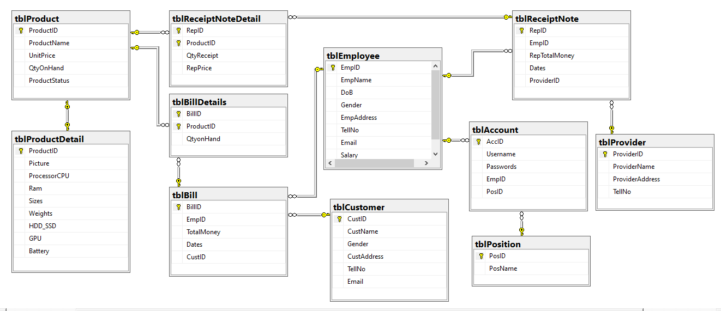
c. Sơ đồ quan hệ của các bảng

Slide 7
04. Phân tích chức năng

Slide 8
a. Về phía nhân viên
Đăng nhập
Xem thông tin sản phẩm
Thêm sản phẩm vào kho hàng
Chỉnh sửa thông tin người dùng
Tìm kiếm
Lập hóa đơn

Slide 9
b. Về phía quản lý
Đăng nhập
Quản lý nhân viên
Quản lý sản phẩm
Quản lý Kho
Quản lý hóa đơn
Thống kê

Slide 10
Sơ đồ phân rã chức năng
Sale Manager
Quản lý Nhân viên
Quản lý sản phẩm
Quản lý hóa đơn
Quản lý Khách hàng
Quản trị hệ thống
Thống kê
Thêm thông tin NV
Thêm thông tin SP
Thêm hóa đơn
Thêm thông tin KH
Quản lý vai trò
Thống kê doanh thu
Sửa thông tin NV
Sửa thông tin SP
Sửa hóa đơn
Sửa thông tin KH
Quản lý người dùng
Thống kê sản phẩm
Xóa thông tin NV
Xóa thông tin SP
Xóa hóa đơn
Xóa khách hàng
Thay đổi mật khẩu

Slide 11
5. Sản phẩm hoàn thiện

Slide 13
6. Kết luận
Sau một thời gian thực hiện đề tài này, cùng với sự hướng dẫn giảng viên chúng em đã hiểu được phần nào về việc quản lý bán hàng . Mặc dù chúng em muốn làm cho chương trình này tối ưu và khả thi hơn nữa nhưng trình độ của chúng em còn hạn chế nên không thể không tránh được những sai thiếu sót. Rất mong được ý kiến đóng góp bổ sung từ phía quy thầy cô và các bạn đặc biệt là những người sử dụng chương trình này.

Slide 14
THANKS

